Slide 1
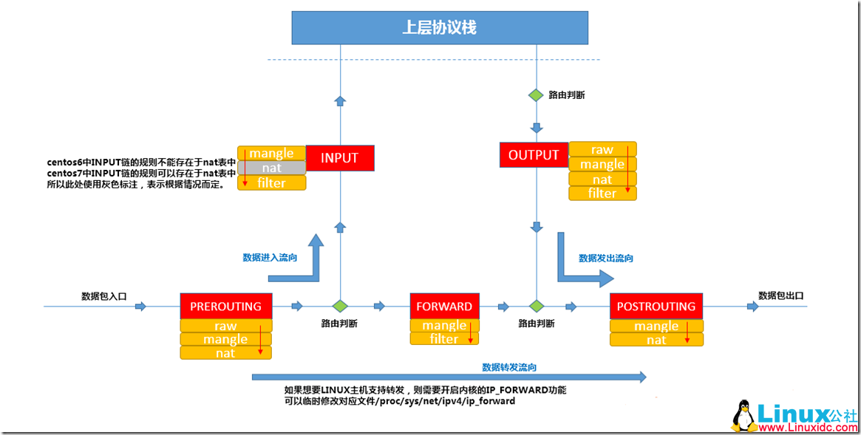
linux网络防火墙

Slide 2
实际应用场景
摄像头
配电网关
平台
192.168.10.2
eth0:192.168.10.1
eth1/ppp0:100.13.6.15
基站中转
10.13.6.192

Slide 3
应用命令实例
路由表设置：
添加路由：sudo route add –net 192.168.19.11 netmask 255.255.255.0 eth0
SNAT转发设置：
sudo iptables –t nat –A POSTROUTING –s 192.168.10.0/24 –o eth1 –j SNAT --to-source 100.13.6.15
DNAT转发设置：
sudo iptables -t nat -A PREROUTING -d 100.13.6.15 -p tcp --dport 80 -j DNAT --to-dest 192.168.10.2:80

